Slide 1
Textový procesor Open Office, Writer VLOŽENÍ OBRÁZKU, ÚPRAVA OBRÁZKU
Předmět: Informatika
Ročník: 6.ročník
Klíčová slova: Vložení, obrázek, úprava obrázku, textový procesor
Jméno autora: Mgr.Ciboch Michal
Škola: ZŠ Dobříš, Komenského nám.35, 263 01
Inovace školy – Dobříš, EUpenizeskolam.cz

Slide 2
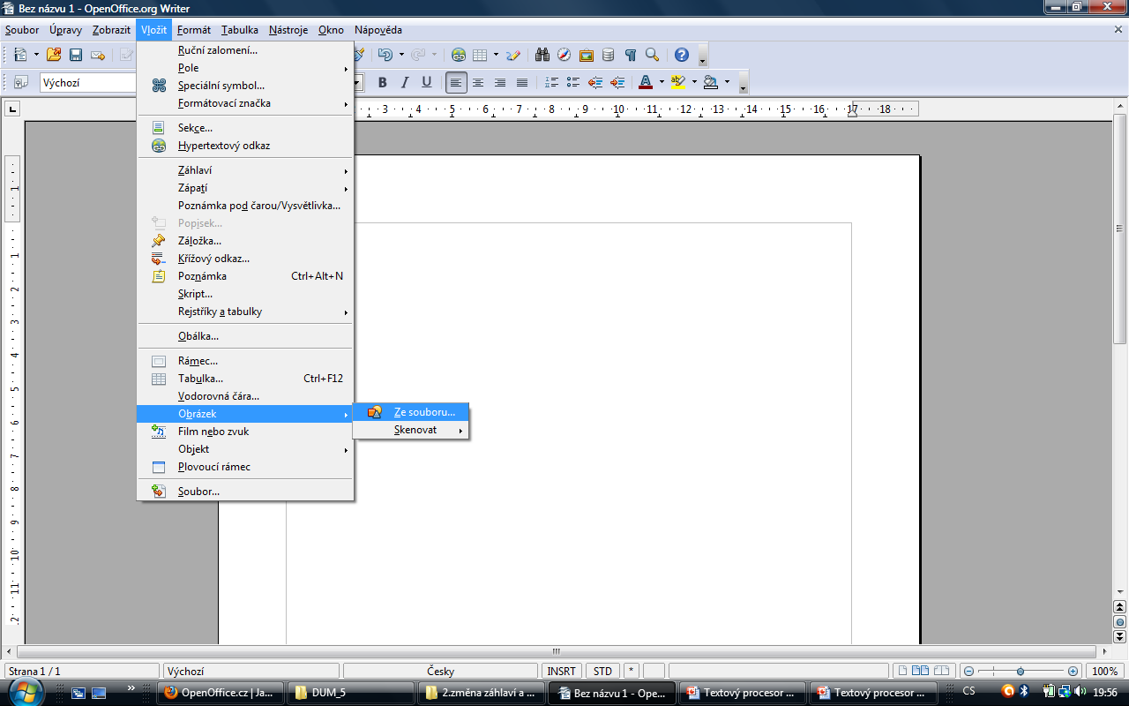
Vložit Pro uložení obrázku do textového dokumentu musíme nejdříve znát umístění obrázku v počítači (složka, schránka, email…). Pokračujeme výběrem v horním panelu Vložit, v dolní části nabídky Obrázek, Ze souboru….

Slide 3
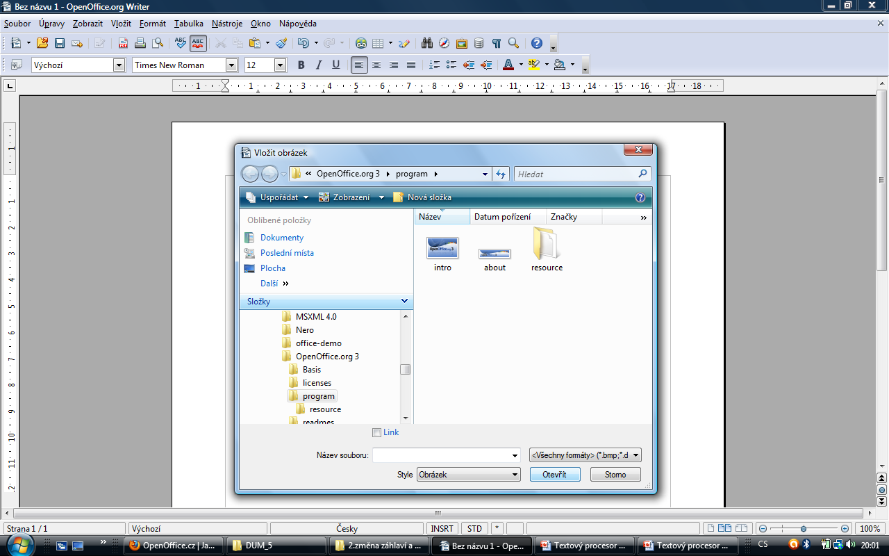
V okně Vložit obrázek, vyhledáme obrázkový soubor který chceme do dokumentu vložit, označíme a zvolíme panel Otevřít.

Slide 4
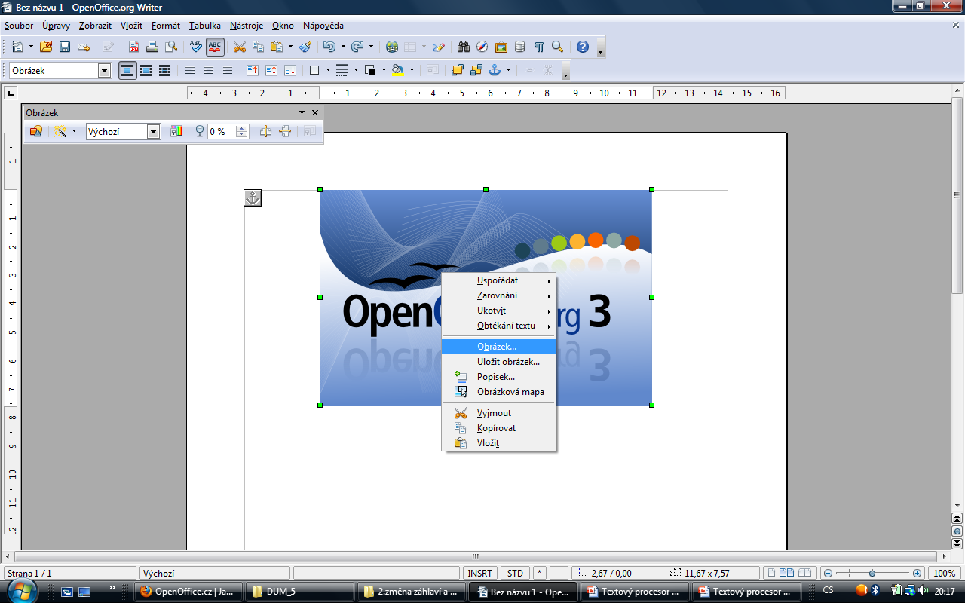
Po vložení obrázku do dokumentu můžeme k úpravě použít panel Obrázek, další volbou je kliknutí pravým tlačítkem myši a výběru v nabídce Obrázek… stejná nabídka je levé části panelu Obrázek.

Slide 5
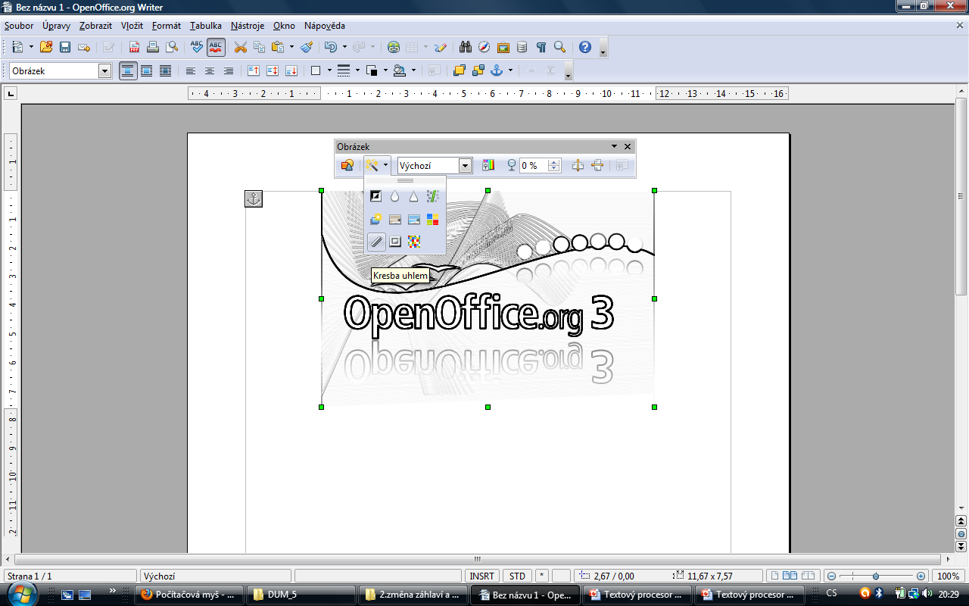
Další volby úprav v panelu Obrázek. Ikona Filtr nabízí rychlé úpravy: Převrátit, Vyhladit, Zaostřit, Odstranit šum, Solarizace, Ztmavnutí, Posterizovat, Pop Art, Kresba uhlem, Reliéf, Mozaika. Nabídka Výchozí umožňuje rychlou změnu režimu barevnosti obrázku. Ikonou Barevně měníme barevný rozsah obrázku, další ikonou zvyšujeme průhlednost obrázku a poslední dvě ikony nabízejí otáčení obrázku.

Slide 6
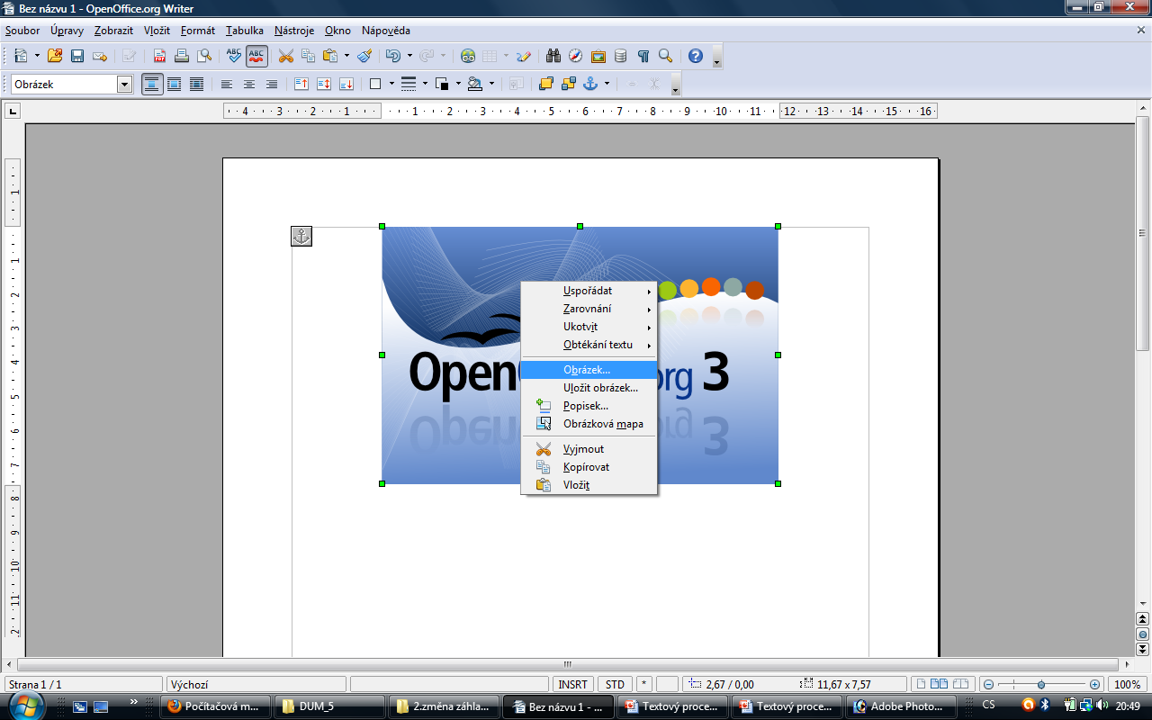
Výběr Obrázek a další volby úprav. Zobrazíme pravým tlačítkem na myši kliknutím na obrázek.

Slide 7
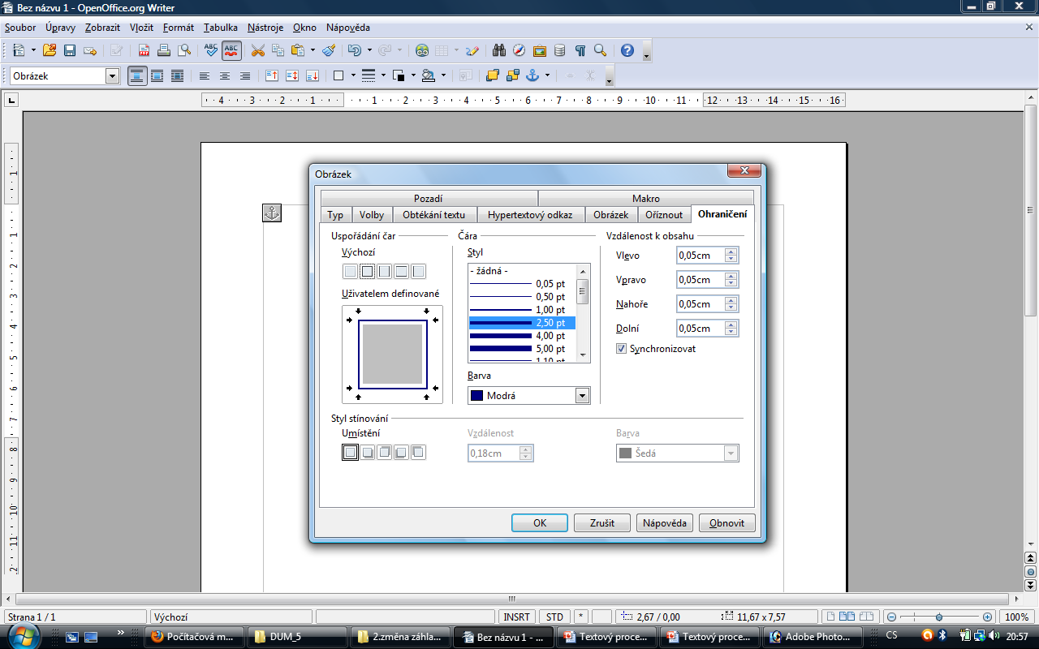
V následujícím okně máme možnost s obrázkem: ohraničení obrázku s možností přidání barvy, změna velikosti, odkaz na jinou stránku v souboru nebo počítači, přidání hypertextového odkazu, zvolit umístění obrázku v textu, popisek.

Slide 8
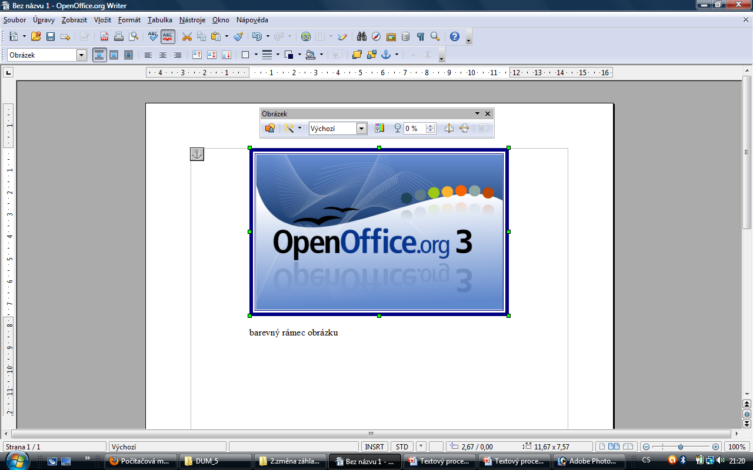
Pro další úpravy a změny pozice obrázku je možné použít panel v hlavní horní části textového procesoru.

Slide 9
Konec

